Slide 1

CHÀO MỪNG CÁC CON
ĐẾN VỚI TIẾT TỰ NHIÊN VÀ XÃ HỘI LỚP 2

Slide 2

Ôn tập và đánh giá
Chủ đề Trường học (tiết 2)

Slide 3

Yêu cầu cần đạt
- Học sinh nhớ một số sự kiện được tổ chức ở trường; giữ vệ sinh và an toàn khi tham gia các hoạt động ở trường.
*Phát triển năng lực và phẩm chất:
- Trình bày, chia sẻ thông tin, phân tích và xử lí tình huống.
- Biết nhắc nhở các bạn cùng thực hiện.

Slide 4

Khởi động

Slide 5
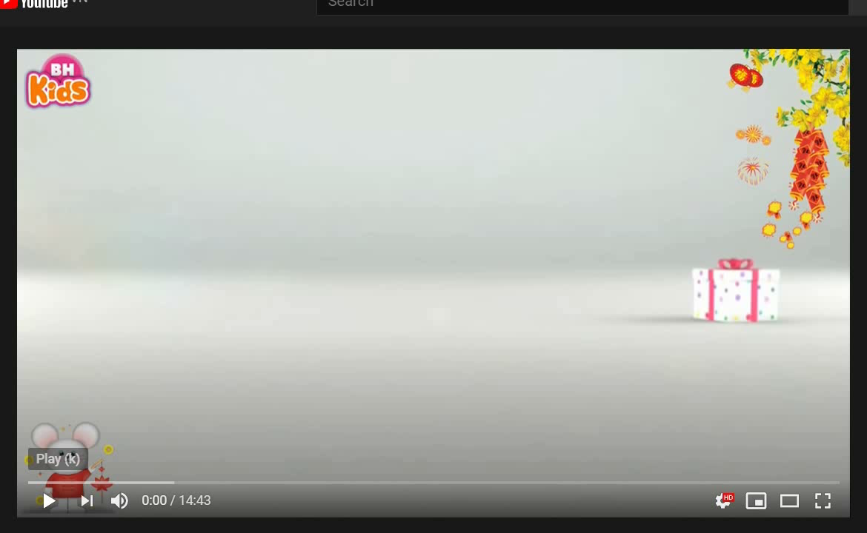

Slide 6

Luyện tập thực hành

Slide 7


“Hùng biện”
Một số việc đã làm để giữ vệ sinh khi tham gia các hoạt động ở trường và ích lợi của những việc làm đó.

Slide 8

“Hùng biện”: Một số việc đã làm để giữ vệ sinh khi tham gia các hoạt động ở trường.
- Lan: Chúng mình nhắc nhau cùng giữ gìn vệ sinh trường lớp nhé!
Hà: Tôi đồng ý. Bạn đã làm những việc gì vây?
- Lan: Chúng tôi luôn sử dụng nước cẩn thận để tránh bắn bẩn, không dẫm chân lên bồn vệ sinh.
- Hà: Còn tôi tuyên truyền để mọi người biết giữ gìn vệ sinh chung.
- Lan: Những việc làm đó của chúng tôi đã mang lại lợi ích gì? Tôi -
- Hà: Những việc làm đó giúp cho môi trường học tập của chúng ta luôn luôn sạch sẽ, gọn gàng, thoáng mát. Môi trường như vậy sẽ giúp chúng ta học tập tốt và vui chơi thoải mái hơn.
- Lan: Thật là có ích. Tôi xin cảm ơn chia sẻ của bạn Hà. Các bạn hãy nhớ giữ gìn vệ sinh trường học nhé!

Slide 9
Ích lợi
Trở nên tự giác và có trách nhiệm |  | Học cách làm việc trong một nhóm |  | Học cách tôn trọng môi trường xung quanh
Hình thành đức tính chăm chỉ |  | Tôn trọng không gian chung của mọi người |  | Trường, lớp sạch sẽ, không có bụi bẩn
Đảm bảo sức khỏe, phòng tránh bệnh |  | Vui chơi thoải mái |  | Thích đến trường, tự hào là HS của trường

Slide 10



2
Xử lí tình huống

Slide 11
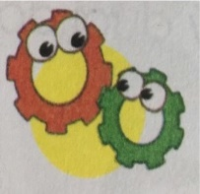
Bạn nào trong hình dưới đây có thể bị nguy hiểm, rủi ro khi đi tham quan?
1.
Em sẽ khuyên bạn đó điều gì để bạn không gặp nguy hiểm?
2.

Slide 12
- Bạn nào trong hình dưới đây có thể bị nguy hiểm, rủi ro khi đi tham quan?
Bạn nam đưa chân xuống cầu có thể gặp nguy hiểm, rủi ro khi đi tham quan.

Slide 13
Em sẽ khuyên bạn đó điều gì để bạn không gặp nguy hiểm?
Em sẽ khuyên bạn không nên đưa chân xuống cầu như vậy, vì rất dễ trượt chân hoặc sẩy tay sẽ nguy hiểm đến tính mạng.

Slide 14
Ích lợi của việc giữ an toàn
khi tham gia các hoạt động ở trường
Đảm bảo sức khoẻ, phòng tránh bệnh.
Vui chơi thoải mái.
Thích đến trường, tự hào là học sinh của trường.

Slide 15

Chào các con.
Chúc các con học tập tốt!

